Slide 1

Servidor Web Apache
  Servidor Web Apache. Sistemes LAMP. Introducció a la instal·lació de portals

Slide 2



Servidor Web HTTP Apache
Característiques
  Apache HTTP Server és un un servidor de pàgines web de programari lliure (Apache License) que funciona en múltiples plataformes.
  És el servidor web més popular. Es calcula que disposa de més del 75% de la quota de mercat.
  Apache està mantingut i desenvolupat per una comunitat de desenvolupadors de l'Apache Software Foundation.
  Actualment hi ha dues versions:
    1.3
    2.0 (i la nova 2.2)

Slide 3
Servidor Web HTTP Apache
Desenvolupat l'any 1995 a partir del NCSA HTTPd.
  Precisament aquest fet motiva l'origen del nom: Apache de l'anglès "a patchy server" (un servidor parxejat).
  La versió oficial de l'Apache Software Foundation és que el nom d'Apache ve donat com a tribut als indis Apaches, coneguts per les seves habilitats en la guerra i per la seva robustesa i durabilitat.
Apache a la wiki del curs

Slide 4


Apache Software Foundation
Altres projectes de la ASF:
  Servidor HTTP Apache
  Jakarta, projectes Java de servidor:
    Jakarta Tomcat
    Jakarta Struts
    Jakarta-Commons
  Apache Ant
  Apache Geronimo. Servidor d'aplicacions J2EE
  Apache XML. Solucions XML per a la web
  Apache Cocoon i Apache Lenya (CMS)
  Apache Axis. Serveis Web
  SpamAssassin - filtre de SPAM

Slide 5
Apache. Instal·lació i execució
Instal·lació
Documentació
Script d'inicialització SystemV
start|stop|reload|status
Servidor Apache a la wiki
$ apt-get install apache2
$ sudo apt-get install apache2-doc
/etc/init.d/apache2
$ sudo /etc/init.d/apache2 start|stop|reload|status

Slide 6
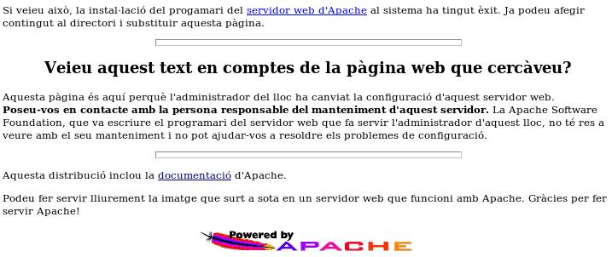
Accés a Apache
http://localhost
Documentació
  Després d'instal·lar la documentació cal fer un reload del servidor Apache.
http://localhost/manual/

Slide 7
La comanda apache2ctl
Control del servei. Comanda apache2ctl
  start: apache2ctl start.
  stop: apache2ctl stop.
  restart: apache2ctl restart.
  fullstatus: si estem utilitzant el mòdul mod_status permet accedir a l'estatus del servidor. apache2ctl fullstatus
  status: estatus resumit de l'estatus del servidor.
  graceful: reinicia Apache de forma segura. Les connexions ja obertes no són interrompudes. apache2ctl graceful.
  configtest: fa un test dels fitxers de configuració.
    apache2ctl configtest

Slide 8
Apache. Configuració
Carpeta de configuració:
Fitxers de configuració:
  apache2.conf: Fitxer principal de configuració.
  Carpeta conf.d: Configuració d'aplicacions web.
  httpd.conf: Fitxer buit. Utilitzat per permetre la compatibilitat enrere amb la versió 1 d'Apache.
  mods-enabled i mods-available: Carpetes de configuració dels mòduls.
  sites-enabled i sites-available: Carpetes de configuració dels llocs web.
  Altres (ssl, envvars, magic)
/etc/apache2

Slide 9
Apache. Fitxer apache2.conf
Podem consultar el fitxer sense comentaris amb:
  Normalment no cal tocar aquest fitxer directament. Utilitzem els fitxers inclosos:
  La configuració d'Apache es fa mitjançant directives
Configuració d'Apache a la wiki del curs
$ cat /etc/apache2/apache2.conf | grep -v '^#'
Include /etc/apache2/mods-enabled/*.load
Include /etc/apache2/mods-enabled/*.conf
Include /etc/apache2/sites-enabled/[^.#]*
Include /etc/apache2/httpd.conf
Include /etc/apache2/ports.conf
Include /etc/apache2/conf.d/[^.#]*

Slide 10
Apache2. Directives
Exemples de directives
Guia de referència de directives
# Configuració rendiment
LockFile /var/lock/apache2/accept.lock
PidFile /var/run/apache2.pid
Timeout 300
KeepAlive On
MaxKeepAliveRequests 100
KeepAliveTimeout 15
<IfModule prefork.c>
StartServers 5
MinSpareServers 5
MaxSpareServers 10
MaxClients 20
MaxRequestsPerChild 0
</IfModule>
# Usuari d'Apache
User www-data
Group www-data
# Fitxers de log d'errors
ErrorLog /var/log/apache2/error.log
# Fitxers d'error
ErrorDocument 400 /error/HTTP_BAD_REQUEST.html.var
# Fitxers per defecte als directoris
DirectoryIndex index.html index.cgi index.pl index.php index.xhtml

Slide 11
Apache. Configuració de llocs web
Hi ha múltiples formes de configurar llocs web amb Apache:
  Creant una subcarpeta a la web per defecte. La configuració de la pàgina web per defecte està al fitxer /etc/apache2/sites-enabled/000-default
    La carpeta per defecte que conté la pàgina default generalment és /var/www
  Afegir un fitxer de configuració del lloc a:
    /etc/apache2/sites-enabled
    /etc/apache2/conf.d
    /etc/apache2/httpd.conf

Slide 12
Apache. Configuració de llocs web
Exercici
  Creeu una carpeta dins de /var/www
  Dins de la carpeta creeu un fitxer HTML bàsic o un fitxer de text o copieu un document. Exemple index.html:
  Proveu d'accedir a la vostra primera pàgina web a partir de l'adreça:
    http://localhost
  Ha calgut recarregar Apache per fer efectius els canvis?
HOLA! Benvinguts a la meva pàgina web

Slide 13
Apache. Configuració de llocs web
sites-enabled i sites-available
  A sites-available tenim els “possibles” llocs web que pot utilitzar Apache. En aquesta carpeta es guarden fitxers físics.
  A sites-enabled tenim els llocs web “actius”. En aquesta carpeta tenim enllaços als fitxers de la carpeta sites-available.
    Els llocs web es poden enumerar per tal d'establir l'ordre d'arrancada:
$ ls -l
lrwxrwxrwx .... 010-xarxantoni -> /etc/apache2/sites-available/xarxantoni
lrwxrwxrwx .... 020-aula -> /etc/apache2/sites-available/aula
lrwxrwxrwx .... 030-webmail -> /etc/apache2/sites-available/webmail
lrwxrwxrwx .... 040-secretaria -> /etc/apache2/sites-available/secretaria

Slide 14
Apache. Configuració de llocs web
Alias: Mapeig URL-->Carpeta
Sintaxi
Comandes:
  a2ensite: Apache2 enable site. Activa llocs web de la carpeta sites-available.
  a2dissite: Apache2 disable site. Desactiva llocs web de la carpeta sites-enabled.
Alias /moodle /usr/share/moodle/
<DirectoryMatch /usr/share/moodle/>
Options +FollowSymLinks
AllowOverride None
...........................
</DirectoryMatch>
Virtual Hosts
NameVirtualHost *
<VirtualHost *>
ServerAdmin webmaster@localhost
DocumentRoot /var/www
<Directory /var/www/>
Options Indexes FollowSymLinks
AllowOverride None
.................
</Directory>
</VirtualHost>
Carpeta /var/www/websvn
<Location /websvn>
Options FollowSymLinks
AllowOverride None
order allow,deny
allow from all
.......
</Location>

Slide 15
Configuració
Exemple de configuració d'un site
/etc/apache2/sites-available$ cat mediawiki
Alias /mediawiki /var/lib/mediawiki
<Directory /var/lib/mediawiki/>
Options +FollowSymLinks
AllowOverride All
order allow,deny
allow from all
</Directory>
# some directories must be protected
<Directory /var/lib/mediawiki/config>
Options -FollowSymLinks
AllowOverride None
</Directory>
<Directory /var/lib/mediawiki/images>
Options -FollowSymLinks
AllowOverride None
</Directory>

Slide 16

Mòduls Apache
És possible estendre les capacitats d'Apache amb mòduls
  Apache ofereix una sèrie de mòduls per defecte (mods-available). Els mòduls que estan activat són els disponibles a mods-enabled.
$ ls /etc/apache2/mods-available
actions.load dav_fs.load mem_cache.load rewrite.load
asis.load dav.load mime_magic.conf speling.load
auth_anon.load deflate.load mime_magic.load ssl.conf
auth_dbm.load disk_cache.load php4.conf ssl.load
auth_digest.load expires.load php4.load suexec.load
auth_ldap.load ext_filter.load php5.conf unique_id.load
cache.load file_cache.load php5.load userdir.conf
cern_meta.load headers.load proxy.conf userdir.load
cgid.conf imap.load proxy_connect.load usertrack.load
cgid.load include.load proxy_ftp.load vhost_alias.load
cgi.load info.load proxy_http.load
dav_fs.conf ldap.load proxy.load
$ ls /etc/apache2/mods-enabled/
actions.load cgi.load php5.conf php5.load userdir.conf userdir.load

Slide 17
Mòduls Apache
  Alguns mòduls ja venen suportats per defecte en temps de compilació.
Tots els mòduls estan formats per dos fitxers:
  .load: Codi del mòdul.
  .conf: Configuració del mòdul
El fitxer de configuració (.conf) pot ser opcional
Activació de mòduls. Creació de links:
Cal reiniciar el servidor
$ sudo ln -s /etc/apache2/mods-available/mime_magic.conf /etc/apache2/mods-enabled/mime_magic.conf
$ sudo ln -s /etc/apache2/mods-available/mime_magic.load /etc/apache2/mods-enabled/mime_magic.load
$ sudo /etc/init.d/apache2 reload

Slide 18
Mòduls Apache
Mòduls disponibles
$ sudo apt-cache search libapache2 | grep mod
libapache2-mod-auth-mysql - Apache 2 module for MySQL authentication
libapache2-mod-auth-pam - module for Apache2 which authenticate using PAM
libapache2-mod-auth-pgsql - Module for Apache2 which provides pgsql authentication
libapache2-mod-auth-plain - Module for Apache2 which provides plaintext authentication
libapache2-mod-auth-sys-group - Module for Apache2 which checks user against system group
libapache2-mod-macro - Create macros inside apache2 config files
libapache2-mod-perl2 - Integration of perl with the Apache2 web server
libapache2-mod-perl2-dev - Integration of perl with the Apache2 web server - development files
libapache2-mod-perl2-doc - Integration of perl with the Apache2 web server - documentation
libapache2-mod-python - Apache 2 module that embeds Python within the server
libapache2-mod-python-doc - Apache 2 module that embeds Python within the server
libapache2-mod-python2.4 - Apache 2 module that embeds Python 2.4 within the server
libapache2-mod-security - Tighten web applications security for Apache 2.x
libapache2-svn - apache modules for Subversion (aka. svn)
mod-security-common - Tighten web applications security - common files
libapache2-webkdc - Apache 2 modules for a WebAuth authentication KDC
mod-chroot-common - run Apache in a secure chroot environment
mod-musicindex-common - Common files for mod-musicindex
modxslt-doc - Documentation for modxslt
mono-apache-server - backend for mod_mono Apache module
mono-apache-server2 - backend for mod_mono2 Apache module
libapache2-mod-php5 - server-side, HTML-embedded scripting language (apache 2.0 module)
libapache2-mod-auth-kerb - apache2 module for Kerberos authentication
...............................................................

Slide 19
Mòduls Apache
Instal·lació de mòduls. Exemple
Comandes:
  a2enmod: Apache2 enable mod. Activa llocs web de la carpeta mods-availabled.
  a2dismod: Apache2 disable mod. Desactiva llocs web de la carpeta mods-enabled.
Mòduls a la documentació d'Apache 2.0
$ sudo apt-get install libapache2-mod-auth-mysql
http://localhost/server-info

Slide 20
Apache. mod_userdir
Mod_userdir
  Aquest mòdul permet que cada usuari de la màquina Linux tingui la seva pròpia pàgina web.
Configuració.
  Fitxer /etc/apache2/mods-available/userdir.conf
  Si la “tilde” és “massa complicada pels usuaris”:
<IfModule mod_userdir.c>
UserDir public_html
UserDir disabled root
<Directory /home/*/public_html>
AllowOverride FileInfo AuthConfig Limit
Options MultiViews Indexes SymLinksIfOwnerMatch IncludesNoExec
</Directory>
</IfModule>
http://localhost/~usuari/
AliasMatch ^/usuaris/([a-zA-Z0-9]+)/?(.*) /home/$1/public_html/$2

Slide 21
Virtual Hosts
Hosting Virtual
  El terme hosts virtuals és refereix a fer funcionar més d'un lloc web (com per exemple www.domini1.com i www.domini2.com) en una sola màquina.
  Hi ha 2 tipus de hosts virtuals:
    Mitjançant adreces IP: cada lloc web té una adreça IP diferent.
    Mitjançant noms de domini diferents: cada lloc web té el seu nom de domini i estan sota la mateixa IP.
  Directives de configuració
    <VirtualHost>
    NameVirtualHost
      ServerName
      ServerAlias
      ServerPath

Slide 22

Virtual Hosts
Virtual Host és utilitzat per als ISP per donar servei a múltiples clients amb una sola màquina. Exemple:
Virtual Host per defecte _default_
# L'asterisc representa totes les IPs de la màquina
NameVirtualHost *:80
<VirtualHost *:80>
DocumentRoot /www/example1
ServerName www.example1.com
# Aquí posaríem altres directives d'aquest domini
</VirtualHost>
<VirtualHost *:80>
DocumentRoot /www/example2
ServerName www.example2.org
# Aquí posaríem altres directives d'aquest domini
</VirtualHost>
<VirtualHost _default_:443>
</VirtualHost>

Slide 23
Virtual Hosts
Exercici
  Crear un Virtual Host dins del nostre domini de DNS.
  Apache: afegir el següent fitxer a /etc/apache2/ sites-available:
    Executeu la comanda a2ensite per activar el lloc web.
  DNS. Assegureu-vos que l'adreça web www.AulaLinux.ice.upc.edu es resol a la vostra màquina. Descomenteu la línia del fitxer db.AulaLinux.ice.upc.edu:
<VirtualHost *:80>
ServerName www.AulaLinux.ice.upc.edu
ServerAlias AulaLinux.ice.upc.edu *.AulaLinux.ice.upc.edu
DocumentRoot /var/www
</VirtualHost>
;www IN CNAME nom_host_web

Slide 24
Virtual Hosts
Exercici2
  Crear un domini virtual per a www.elvostredomini.com
  Creeu un domini virtual a Apache que apunti a la vostra $HOME.
  Al vostre DNS creeu un nou fitxer de zona per al vostre domini (Fitxer /etc/bind/db.elvostredomini.com).
  Podeu copiar el fitxer de zona.
  Recordeu afegir el nou domini al fitxer /etc/bind/named.conf.local i reiniciar DNS i Apache.

Slide 25
Apache. Control d'accés
Mòduls
  mod_auth: Control d'accés per usuaris.
  mod_access: Directives Allow, Deny i Access.
Creació de passwords
Directiva Directory
$ htpasswd -c /home/usuari/passwords usuari
New password: ******
Re-type new password: ******
Adding password for user usuari
<Directory /path/directori/a/protegir>
AuthType Basic
AuthName "Restricted Files"
AuthUserFile /home/usuari/passwords
Require user usuari
</Directory>

Slide 26
Apache. Fitxer .htaccess
Per-directory configuration
  Fitxer .htaccess dins la carpeta que es vol configurar.
  No es poden utilitzar directives Directory.
La directiva AllowOverride ho ha de permetre:
  El valor per defecte és AllowOverride All.
Exercici
  Protegiu amb contrasenya una carpeta (carpeta privat) de la vostra pàgina web d'usuari ($HOME/public_html)
  Què podríem fer per millorar la seguretat?
AllowOverride AuthConfig

Slide 27
Apache. Control d'accés
Directives Allow, Deny i Order
  Podem restringir l'accés a aplicacions web per IPs noms de domini o rangs de xarxa:
  Altres exemples
#Exemple Configuració de Moodle
order deny,allow
deny from all
allow from 127.0.0.0/255.0.0.0
#allow from all
Allow from apache.org
Allow from .net example.edu
Deny from 10.1
Allow from 10 172.20 192.168.2
Deny from 10.1.0.0/255.255.0.0
Allow from 10.1.0.0/16

Slide 28
Apache. CGI
Mòduls
  mod_cgi i mod_alias
Directives
  ScriptAlias, Options, AddHandler
  Exemple extret de default:
ScriptAlias /cgi-bin/ /usr/lib/cgi-bin/
<Directory "/usr/lib/cgi-bin">
AllowOverride None
Options +ExecCGI -MultiViews +SymLinksIfOwnerMatch
Order allow,deny
Allow from all
</Directory>

Slide 29
Apache. Redirect i Rewrite
Directiva redirect
Exercici
  Creeu un fitxer de configuració d'Apache a la carpeta conf.d que permeti redireccionar les peticions http://localhost/google a la web http://www.google.com.
Directiva Rewrite
Redirect /prova http://www.upc.edu
RewriteCond %{HTTPS} !=on
RewriteRule ^.*$ https://%{SERVER_NAME}%{REQUEST_URI} [R,L]
RewriteCond %{SERVER_PORT} !^443$
RewriteRule ^.*$ https://%{SERVER_NAME}%{REQUEST_URI} [R,L]

Slide 30
Apache SSL
The solution of this problem is trivial and is left as an exercise for the reader.
-- Standard textbook cookie
Mòdul mod_ssl
  Permet utilitzar encriptació segura
  El port estàndard és el 443
  Esquema http --> https://
Creació del certificat
  Comanda apache2-ssl-certificate
Country Name (2 letter code) [GB]:ES
State or Province Name (full name) [Some-State]:BARCELONA
Locality Name (eg, city) []:BARCELONA
Organization Name (eg, company; recommended) []:ICE UPC
Organizational Unit Name (eg, section) []:ICE UPC
server name (eg. ssl.domain.tld; required!!!) []:localhost
Email Address []:

Slide 31
Apache SSL
Configuració
  Modifiqueu el port a 443 i afegiu les línies LoadModule, SSLEngine i SSLCertificateFile:
  Activeu el site amb la comanda a2ensite.
  Afegiu el port 443 al fitxer /etc/apache2/ports.conf
$ sudo cp /etc/apache2/sites-available/default /etc/apache2/sites-available/ssl
$ sudo gedit /etc/apache2/sites-available/ssl
NameVirtualHost *:443
<VirtualHost *:443>
LoadModule ssl_module /usr/lib/apache2/modules/mod_ssl.so
SSLEngine On
SSLCertificateFile /etc/apache2/ssl/apache.pem
............................
$ sudo gedit /etc/apache2/ports.conf
Listen 80
Listen 443

Slide 32
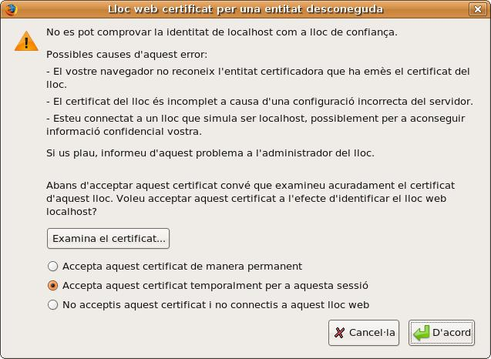
Apache SSL
Reinicieu el servidor Apache
Comproveu que funciona tot correctament
  Al tractar-se d'un auto-certificat els navegadors ens mostren el següent error:
$ sudo /etc/init.d/apache2 restart
https://localhost/

Slide 33
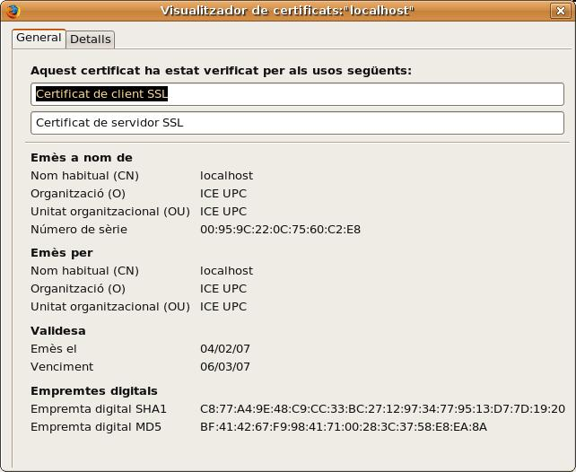
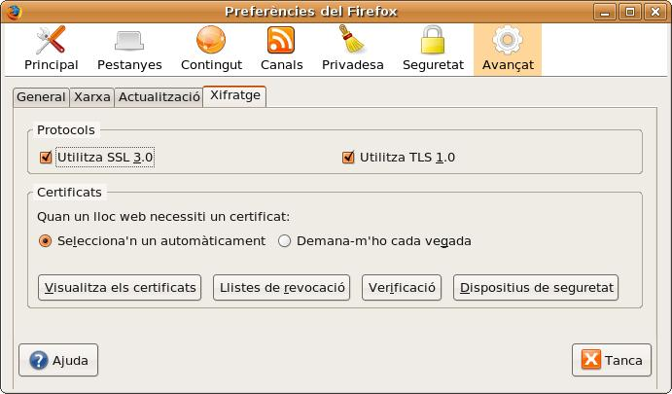
Apache SSL. Certificats
Certificats
  Per a llocs web on la seguretat és molt important (o una qüestió d'imatge), necessitarem certificats “reals” de companyies com Thawte o Verisign.

Slide 34
Mòduls de MultiProcessament (MPMs)
Apache és multiplataforma
  MPMs per plataforma:
    BeOS: beos
    Netware: mpm_netware
    OS/2: mpmt_os2
    Unix: prefork
    Windows: mpm_winnt
$ sudo apt-cache search apache | grep mpm
apache2-mpm-perchild - experimental high speed perchild threaded model for Apache2
apache2-mpm-prefork - traditional model for Apache2
apache2-mpm-worker - high speed threaded model for Apache2
$ sudo dpkg -l | grep apache | grep mpm
ii apache2-mpm-prefork 2.0.55-4ubuntu4 traditional model for Apache2

Slide 35
Mòduls de MultiProcessament (MPMs)
Apache funciona amb un pool de threads
Procés pare + 5 fills inicials + peticions extres
<IfModule prefork.c>
StartServers 5
MinSpareServers 5
MaxSpareServers 10
MaxClients 20
MaxRequestsPerChild 0
</IfModule>
$ ps aux | grep apache
root 9578 0.0 .... Ss 09:48 0:00 /usr/sbin/apache2 -k start -DSSL
www-data 9740 0.0 .... S 09:52 0:00 /usr/sbin/apache2 -k start -DSSL
www-data 9741 0.0 .... S 09:52 0:00 /usr/sbin/apache2 -k start -DSSL
www-data 9742 0.0 .... S 09:52 0:00 /usr/sbin/apache2 -k start -DSSL
www-data 9743 0.0 .... S 09:52 0:00 /usr/sbin/apache2 -k start -DSSL
www-data 9744 0.0 .... S 09:52 0:00 /usr/sbin/apache2 -k start -DSSL
www-data 9840 0.0 .... S 09:55 0:00 /usr/sbin/apache2 -k start -DSSL
www-data 13094 0.0 .... S 11:32 0:00 /usr/sbin/apache2 -k start -DSSL

Slide 36
Server-Status
Fitxer /etc/apache2/apache2.conf:
Reload:
Consulta:
# Allow server status reports, with the URL of
# http://servername/server-status
# Change the ".your_domain.com" to match your domain to enable.
#
<Location /server-status>
SetHandler server-status
Order deny,allow
Deny from all
Allow from localhost
</Location>
ExtendedStatus On
sudo /etc/init.d/apache2 reload
http://localhost/server-status
$ apache2ctl fullstatus

Slide 37
Server-info
Fitxer /etc/apache2/apache2.conf:
Reload:
Consulta:
# Allow remote server configuration reports, with the URL of
# http://servername/server-info (requires that mod_info.c be loaded).
# Change the ".your_domain.com" to match your domain to enable.
#
<Location /server-info>
SetHandler server-info
Order deny,allow
Deny from all
Allow from localhost
</Location>
sudo /etc/init.d/apache2 reload
http://localhost/server-info
$ apache2ctl fullstatus

Slide 38
Apache. Fitxers de log
Carpeta /var/log/apache2/
  Fitxers de control d'accés. S'utilitzen per fer estadístiques. Fitxers access.log.*
  Fitxers error.log. Els missatges d'error d'Apache es mostren en aquest fitxer.
    Si volem depurar els errors ens haurem de fixar en aquest fitxer.
  El dimoni logrotate és l'encarregat de “rotar” els registres d'Apache.
$ sudo tail -f --lines 500 /var/log/apache2/error.log

Slide 39
Apache. Fitxers de log
Configuració logrotate
$ cat /etc/logrotate.d/apache2
/var/log/apache2/*.log {
weekly
missingok
rotate 52
compress
delaycompress
notifempty
create 640 root adm
sharedscripts
postrotate
if [ -f /var/run/apache2.pid ]; then
/etc/init.d/apache2 restart > /dev/null
fi
endscript
}

Slide 40
Estadístiques. Awstats
Instal·lació
Documentació
Configuració
Configuració. Carpeta /etc/awstats
$ sudo apt-get install awstats
file:///usr/share/doc/awstats/html/index.html
$ mozilla-firefox usr/share/doc/awstats/html/index.html
$ sudo cp/usr/share/doc/awstats/examples/apache.conf /etc/apache2/conf.d/awstats
$ sudo cp /etc/awstats/awstats.conf /etc/awstats/awstats.domini.com

Slide 41
Estadístiques. Awstats
Paràmetres:
  LogFile="/var/log/apache2/access.log"
  SiteDomain="www.domini.com"
  AllowToUpdateStatsFromBrowser=1
Logrotate
  Cal configurar correctament logrotate per no perdre cap estadística. Afegir prerotate
http://domini.com/cgi-bin/awstats.pl?config=domini
prerotate
/usr/local/awstats/wwwroot/cgi-bin/awstats.pl -update -config=mydomainconfig

Slide 42




Sistemes LAMP
Conjunt de programari lliure utilitzat de forma conjunta per crear un servidor web amb suport per a la creació de llocs web dinàmics.
L'acrònim LAMP:
  Linux. Sistema Operatiu.
  Apache. Servidor web.
  Mysql. Base de dades.
  Php. Llenguatge de programació.

Slide 43
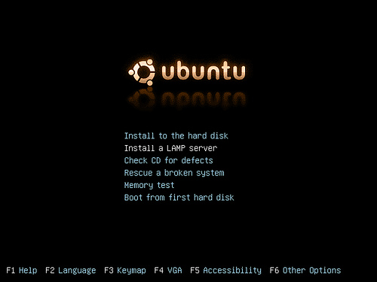
Ubuntu Server
Permet instal·lar fàcilment un servidor LAMP:

Slide 44
Ubuntu Server
Exercici
  Instal·leu un servidor LAMP amb Ubuntu Server utilitzant VMWare Player.
  La ISO la teniu dins la màquina virtual (fitxer ubuntu-6.10-server-i386.iso)
  Mireu que la configuració de VMware utilitzi la ISO:
  Mireu que la seqüència d'arrancada a la configuració de la BIOS (F2) de Vmware sigui la correcta (primer CD)
.....
ide1:0.fileName = "ubuntu-6.10-server-i386.iso"
.......
ide1:0.deviceType = "cdrom-image"

Slide 45
PHP
PHP (PHP Hypertext Pre-processor)
  Llenguatge interpretat de programació utilitzat generalment per a la creació d'aplicacions web.
  També es pot utilitzar per a la creació d'aplicacions com per exemple aplicacions amb interfície gràfica d'usuari GTK+.
  L'última versió és la 5.
Instal·lació a Apache
  PHP és suportat com un mòdul d'Apache.
  Hi ha múltiples mòduls per afegir funcionalitats a PHP.

Slide 46
PHP
Instal·lació
Mòdul Apache
La carpeta de configuració és:
  /etc/php5
$ sudo apt-get install libapache2-mod-php5
/etc/apache2/mods-enabled/php5.conf
/etc/apache2/mods-enabled/php5.load
<IfModule mod_php5.c>
AddType application/x-httpd-php .php .phtml .php3
AddType application/x-httpd-php-source .phps
</IfModule>

Slide 47
PHP. Configuració
Configuració Apache
  fileuploads: Permet pujada de fitxers.
  upload_max_filesize(2M): Mida màxima de pujada.
  post_max_size(8M): Mida màxima de POST.
  safe_mode: Activa restriccions de seguretat.
  Loaded Modules: Mostra els mòduls carregats d'Apache.
  allow_url_fopen: Permet obrir URLs remotes des de PHP
  ........
/etc/php5/apache2/php.ini

Slide 48
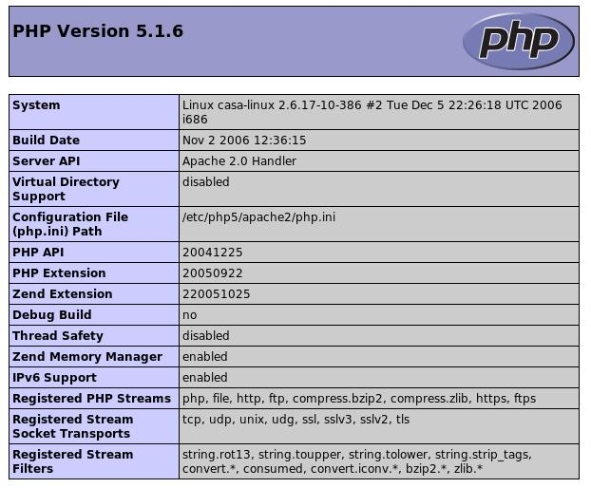
PHP
Exercici
  Creeu una pàgina web amb PHP que mostri el contingut del fitxer de configuració de PHP.
  El codi PHP que heu d'utilitzar és:
<?php phpinfo();?>

Slide 49
PHP. Mòduls
Els mòduls de PHP permeten afegir funcionalitats a PHP
Exemple d'instal·lació:
$ sudo apt-cache search php5 | grep module
php5-imagick - ImageMagick module for php5
php5-imap - IMAP module for php5
php5-interbase - interbase/firebird module for php5
php5-mapscript - module for php5-cgi to use mapserver
php5-mcrypt - MCrypt module for php5
php5-pspell - pspell module for php5
php5-sqlite3 - SQLite3 module for php5
php5-uuid - OSSP uuid module for php5
php5-ldap - LDAP module for php5
php5-mhash - MHASH module for php5
php5-mysql - MySQL module for php5
php5-odbc - ODBC module for php5
....................................
$ sudo apt-get install php5-mysql

Slide 50
PHP. Configuració per site
Cada lloc web pot tenir la seva pròpia configuració de PHP
  Exemple extret de Moodle
  Per aquesta raó, phpinfo() mostra dues columnes.
$ cat /etc/apache2/conf.d/moodle
Alias /moodle /usr/share/moodle/
<DirectoryMatch /usr/share/moodle/>
..............
<IfModule mod_php5.c>
php_flag magic_quotes_gpc On
php_flag magic_quotes_runtime Off
php_flag file_uploads On
php_flag short_open_tag On
php_flag session.auto_start Off
php_flag session.bug_compat_warn Off
php_value upload_max_filesize 100M
php_value post_max_size 100M
</IfModule>
..........
</DirectoryMatch>

Slide 51
Mysql
MySQL Server
  Sistema gestor de base de dades relacionals SQL (DBMS).
  Gestor de base de dades lliure més utilitzat (més de 6 milions d'instal·lacions).
  MySQL és propietat de la companyia suiza MySQL AB.
  Llicències GPL i llicències comercials.
Instal·lació
$ sudo apt-get install mysql-server-5.0

Slide 52
Mysql
Configuració:
Accés
  Usuari per defecte root sense contrasenya amb accés només des de localhost.
Bases de dades
  Carpeta /var/lib/mysql
Client
sudo gedit my.cnf
sudo apt-get install mysql-client-5.01
$ sudo mysql
..............
Type 'help;' or '\h' for help. Type '\c' to clear the buffer.
mysql>

Slide 53

PhpMyAdmin
PhpMyAdmin
  Aplicació web escrita en PHP per administrar un servidor MySQL a través d'Internet.
Exercici
  Accedir a la base de dades Mysql i consultar la base de dades mysql. Què conté aquesta base de dades?
  Què cal fer per canviar les dades d'accés d'un usuari?
  I si oblidem la contrasenya de root?
$ sudo apt-get install phpmyadmin
http://localhost/phpmyadmin/

Slide 54

PostgreSQL
PostgreSQL
  Sistema de gestió de base de dades relacionals (ORDBMS).
  Llicència BSD. No és propietat de cap empresa.
Instal·lació
  A l'instal·lar el servidor també s'instal·la el client (postgresql-client-8.1)
  Usuari per defecte postgres i contrasenya psql
$ sudo apt-get install postgresql-8.1
$ sudo -u postgres psql

Slide 55

PhppgAdmin
PhpPgAdmin
  Aplicació web escrita en PHP per administrar un servidor PostgreSQL a través d'Internet.
Instal·lació:
Exercici
  Phppgadmin no s'instal·la directament a Apache. Copieu (o enllaceu) el fitxer de configuració apache.conf de phppgadmin a la carpeta sites-available i afegiu el site amb la comanda a2ensite.
$ sudo apt-get install phppgadmin
http://localhost/phppgadmin/

Slide 56
Altres aplicacions Web
Mediawiki
  Exercici. Instal·leu l'aplicació web mediawiki.
Moodle
  Exercici. Instal·leu Moodle a Apache.
Altres aplicacions
  Egroupware
  CMS: Drupal, Joomla/Mambo, PhpNuke
  Webmail: Squirrelmail, Horde
  Algunes aplicacions web no funcionen amb Apache perquè utilitzen el seu propi servidor web. Exemple Webmin.

Slide 57

Servidors d'aplicacions Web Java. Tomcat
Instal·lació
Configuració
  Afegir un usuari al fitxer /var/lib/tomcat5.5/conf/tomcat-users.xml
Execució i control del servidor
Web
$ sudo apt-get install sun-java5-jdk
$ sudo apt-get install tomcat5.5
<tomcat-users>
<role rolename="manager"/>
<role rolename="admin"/>
<user username="sergi" password="contrasenya"
roles="manager,admin"/>
</tomcat-users>
$ sudo /etc/init.d/tomcat5.5 start|stop|restart|force-reload|status
http://localhost:8180/

Slide 58
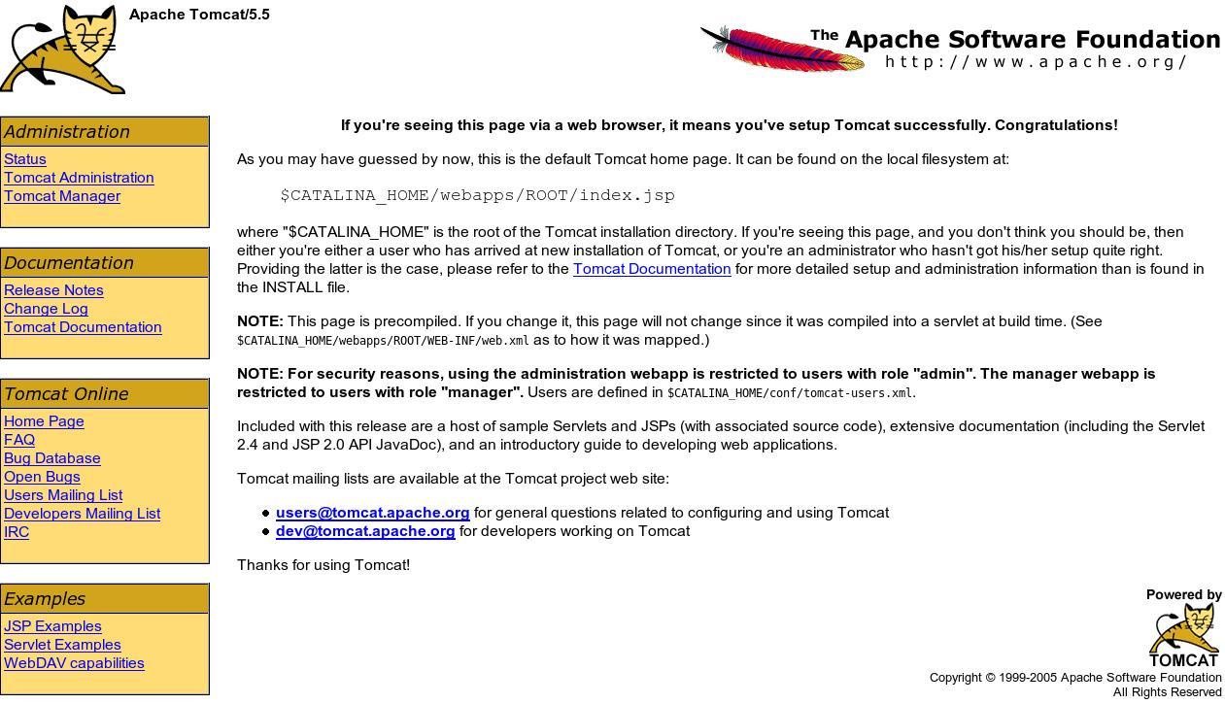
Servidors d'aplicacions Web Java. Tomcat

Slide 59

Zope-Plone
Zope-Plone
  Plone és un CMS basat en el servidor d'aplicacions Web Zope. Zope utilitza el llenguatge Perl.
Instal·lació:
  Durant la instal·lació ens preguntarà l'usuari i la contrasenya de l'usuari administrador i el port.
Web:
Creació d'un lloc web plone
  Des de ZMI (Zope Manager Interface) afegir un Plone Site.
$ sudo apt-get install plone-site
http://localhost:8181/manage

Slide 60
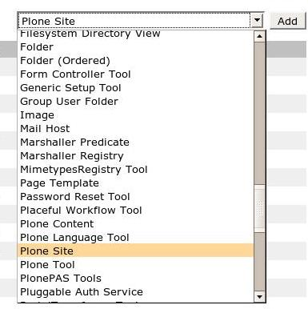
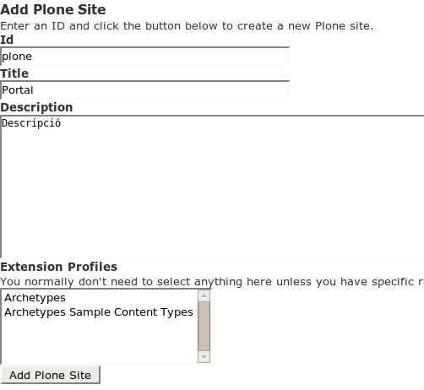
Plone Site
Amb el menú add podem afegir un Plone Site
http://localhost:8181/plone

Slide 61
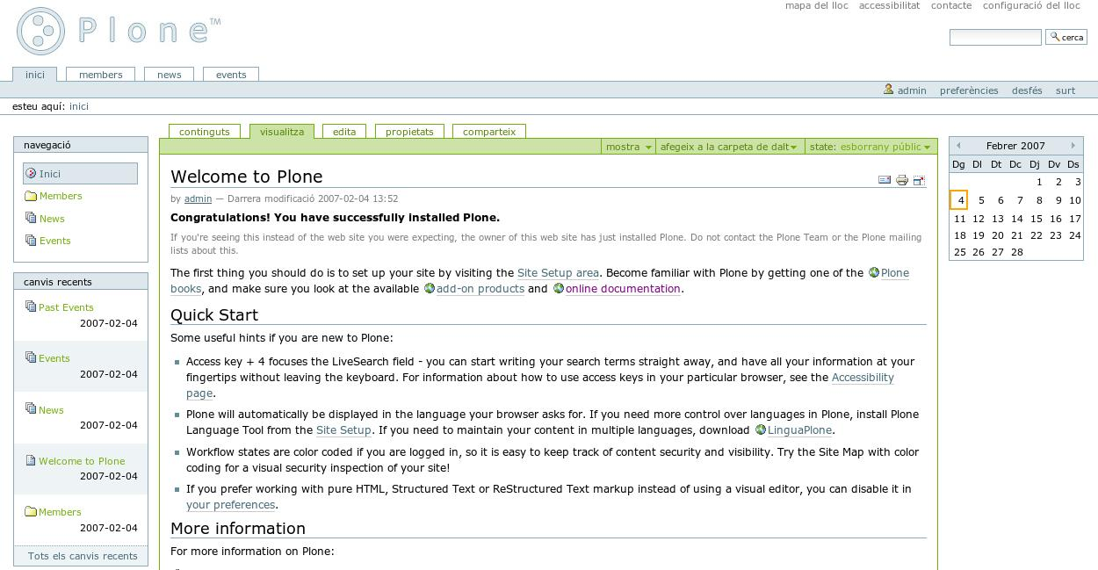
Plone Site

Slide 62

http://creativecommons.org/licenses/by-sa/2.5/es/

